Slide 1
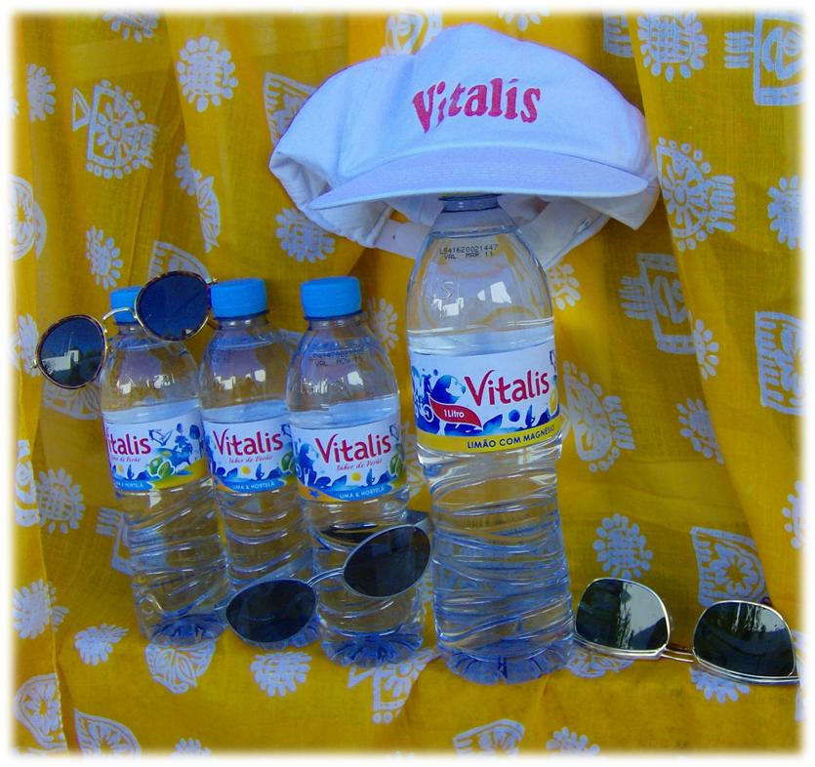
Agosto 2010
Sabores para o Verão
Centro de Produção de Castelo de Vide

Slide 2
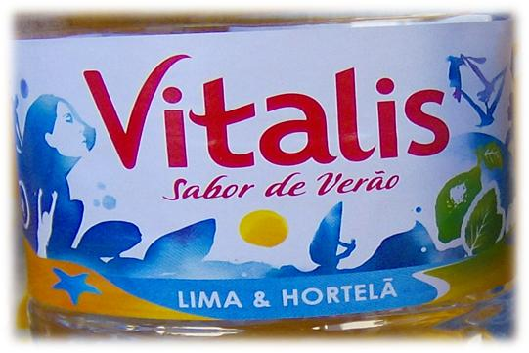
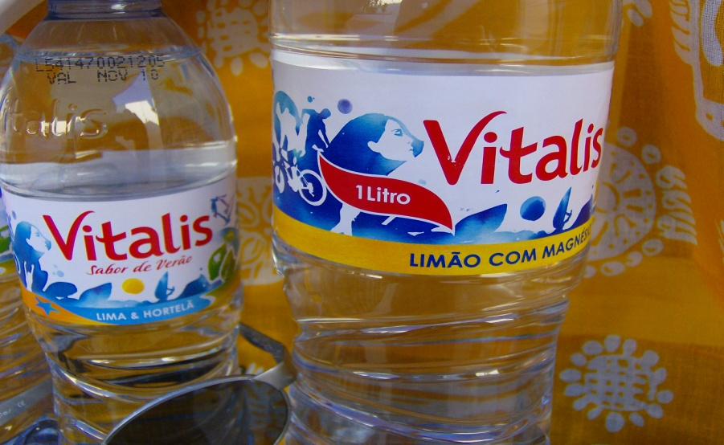
Para refrescar o nosso Verão a “Vitalis” tem duas novas propostas:
o novo sabor
LIMA & HORTELÃ
e a garrafa de
LIMÃO MAGNÉSIO

Slide 3
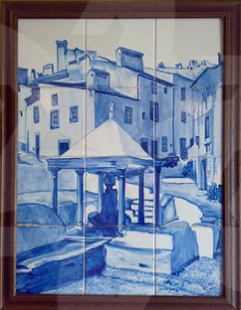
Nunca digas 'desta água não beberei'.

Slide 4
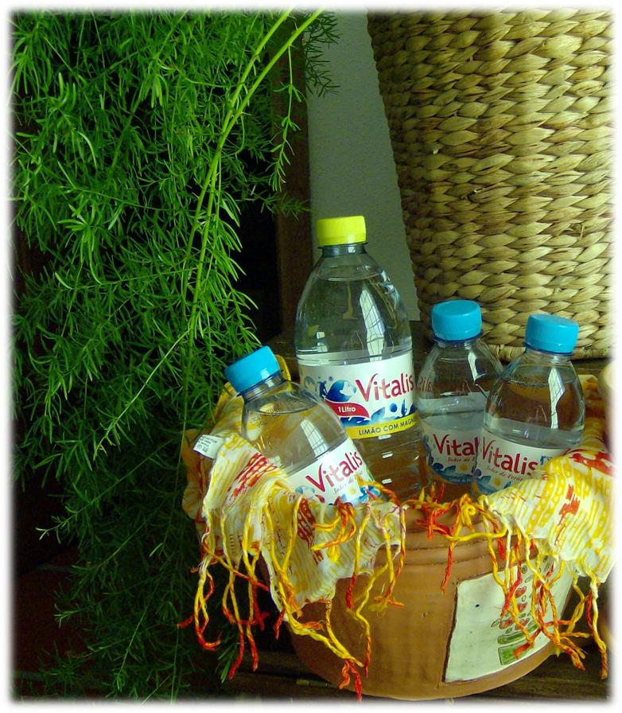
Unicer Águas Castelo de Vide
Lina Andrade

